Slide 1
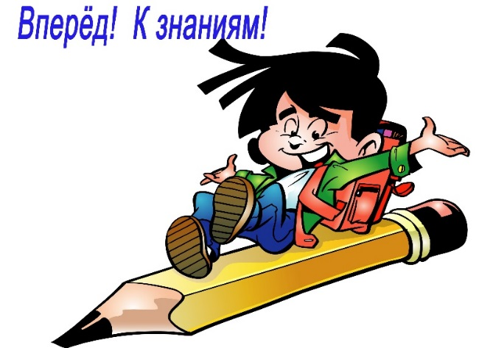
Новые методы обучения как средство мотивации на уроках русского языка и литературы
Вопрос о мотивации учения есть
вопрос о процессе самого учения. П.Я. Гальперин
Иванова Ольга Викторовна,
учитель русского языка и литературы
МОУ Высоковская OOШ
2020г.

Slide 2
Мотивация – это самая сложная проблема, с которой приходится работать всем педагогам.
Высшей учебной мотивацией ученика является интерес к предмету.
Снижение положительной мотивации школьников - проблема, которая остается актуальной до сих пор.
Важнейшая задача учителя состоит в том, чтобы обучить детей способам овладения разными видами деятельности, не дать угаснуть интересу к ним.

Slide 3
Система повышения учебной мотивации
Мотивация
Разнообразные формы и методы на уроке
индивидуальный
подход
Дифференцированный подход
Благоприятный психологический климат.

Slide 4
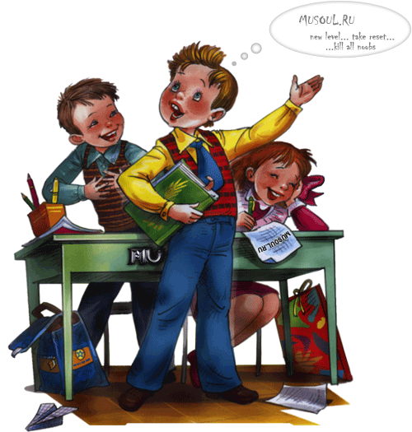
Учебные мотивы:
действие вместе с другими и для других;
познание нового, неизвестного;
понимание необходимости учения для дальнейшей жизни;
процесс учения как возможность общения;
похвала от значимых лиц;
учеба как вынужденное поведение;
процесс учебы как привычное функционирование;
учеба ради лидерства и престижа;
стремление избежать неприятностей со стороны учителей, родителей, одноклассников.

Slide 5
Лови ошибку.
Мозговой штурм.
Театрализация.
Резюме.
Создание ситуации успеха.
Освобождение от домашнего задания, зачёта и других форм контроля.
Оценка – не отметка.
Кредит доверия.
Использование жизненного опыта ребенка.

Slide 6
Ценным стимулирующим влиянием обладают проблемно-поисковые методы в том случае, когда проблемные ситуации находятся в зоне реальных учебных возможностей школьников, т.е. доступны для самостоятельного разрешения. В этом случае мотивом учебной деятельности учащихся является стремление решить поставленную задачу.

Slide 7
По весеннему
По-весеннему
По весеннему лесу
Одеться по-весеннему

Slide 8
Выполните морфемный разбор
слова
СТЕКЛО

Slide 9
«Четвертый лишний»
крик, кричать, квакать, кукарекать
(имя существительное)
золото, ураган, молоко, болото
(не содержит полногласных сочетаний)
лебедь, воробей, ворона, попугай
(остальные мужского рода)

Slide 10
«Кто больше?»
Бежать очень быстро…
со всех ног, во всю прыть, без оглядки,
сломя голову, на всех парусах,
только пятки сверкают…

Slide 11
С. Л Рубинштейн отмечал:
«Для того, чтобы учащийся по-настоящему включился в работу, нужно сделать поставленные в ходе учебной деятельности задачи не только понятными, но и внутренне принятыми им», т.е. чтобы они приобрели значимость для учащегося, и нашли, таким образом, отклик и опорную точку в его переживании.

Slide 12
О речевой деятельности можно говорить только тогда, когда у человека есть потребность в устной или письменной форме передать кому-то свою мысль. Только создание собственного текста можно считать речевой деятельностью. Только создавая текст, ученик применяет и усваивает правила.

Slide 13
Изложение с творческим заданием
1 стадия-вызов
В названии текста содержится слово ЗАВЕЩАНИЕ.
Какие вопросы, связанные с этим словом, у вас возникают ?
Кому, что завещано? В связи с чем?
Текст называется «Завещание на века».
На какие вопросы теперь вы попытаетесь ответить?
Что еще остается неясным?
Прослушайте 1-ю часть текста. Подтвердились ли ваши версии? Предположите дальнейшее развитие действия. О каком же завещании идет речь?
(Словарная, орфографическая, пунктуационная работа)

Slide 14
На этапе рефлексии составляем кластер (Можно использовать на стадии вызова)
Книга
Священная, древняя
Помогает, учит, наставляет
Чтение-лучшее учение
Мудрость

Slide 15
Таким образом, учение только тогда станет для детей радостным и привлекательным, когда они сами будут учиться: проектировать, конструировать, исследовать, открывать, т.е. познавать мир в подлинном смысле этого слова. Познание через напряжение своих сил, умственных, физических, духовных. А это возможно только в процессе самостоятельной учебно-познавательной деятельности на основе современных педагогических технологий.

Slide 16
Спасибо за внимание

